Slide 1
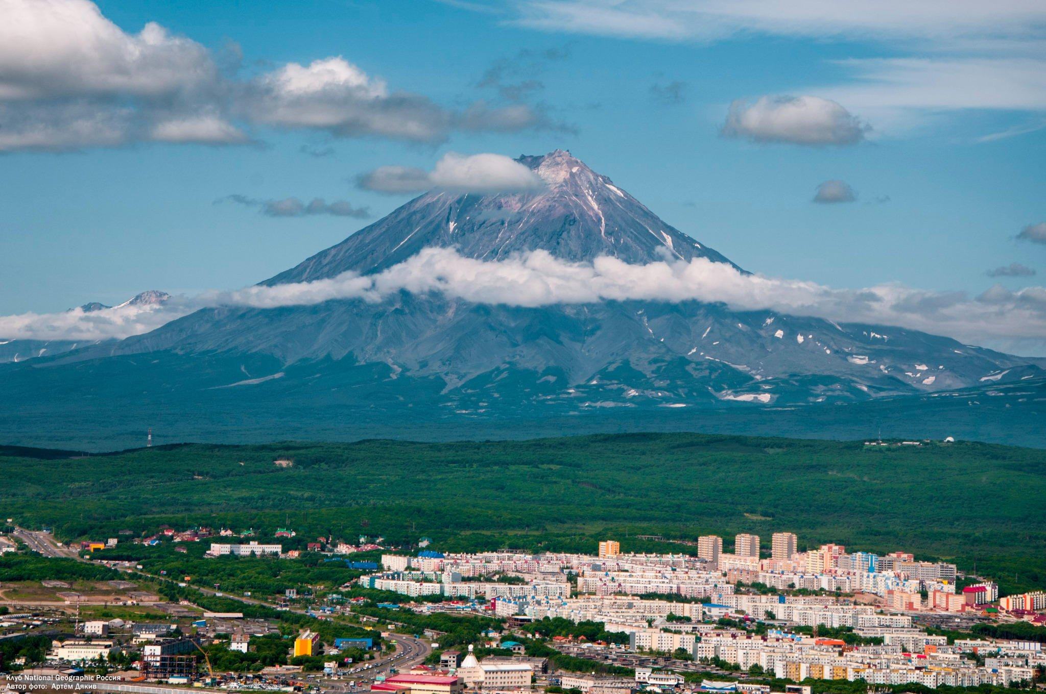

ОТЧЕТ о результатах Экспертно-Аналитического мероприятия
Контрольно-счетная палата
Петропавловск-Камчатского городского округа
«Анализ эффективности использования средств бюджета Петропавловск-Камчатского городского округа выделенных субъектам малого и среднего предпринимательства в виде субсидий в рамках подпрограммы «Создание благоприятных условий для обеспечения населения Петропавловск-Камчатского городского округа услугами потребительского рынка и развития предпринимательства» муниципальной программы «Развитие экономики, межрегиональной и международной деятельности Петропавловск-Камчатского городского округа» за 2020-2025 годы (выборочно)

Slide 2

1. Основание для проведения контрольного мероприятия: является пункт 2.1.2 плана деятельности Контрольно-счетной палаты Петропавловск-Камчатского городского округа на 2026 год, утвержденного приказом Контрольно-счетной палаты Петропавловск-Камчатского городского округа от 29.12.2025 № 73-КСП.
2. Цель контрольного мероприятия:
- анализ и оценка результативности, достижения целей осуществления мероприятий по предоставлению субсидий (грантов) субъектам малого и среднего предпринимательства.
3. Предмет контрольного мероприятия: деятельность Управления экономического развития и предпринимательства администрации Петропавловск-Камчатского городского округа по обеспечению законности и результативности использования средств бюджета Петропавловск-Камчатского городского округа, выделенных на реализацию подпрограммы «Создание благоприятных условий для обеспечения населения Петропавловск-Камчатского городского округа услугами потребительского рынка и развития предпринимательства» муниципальной программы «Развитие экономики, межрегиональной и международной деятельности Петропавловск-Камчатского городского округа».
2

Slide 3
4. Проверяемый период: 2020-2025 годы (выборочно).
5. Объект контроля:
Управление экономического развития и предпринимательства администрации Петропавловск-Камчатского городского округа – муниципальное учреждение.
6. Срок проведения контрольного мероприятия: с 10.03.2026 по 15.04.2026.
7. Результаты контрольного мероприятия:
«Анализ эффективности использования средств бюджета Петропавловск-Камчатского городского округа выделенных субъектам малого и среднего предпринимательства в виде субсидий в рамках подпрограммы «Создание благоприятных условий для обеспечения населения Петропавловск-Камчатского городского округа услугами потребительского рынка и развития предпринимательства» муниципальной программы «Развитие экономики, межрегиональной и международной деятельности Петропавловск-Камчатского городского округа».
3

Slide 4



РЕЗУЛЬТАТЫ КОНТРОЛЬНОГО МЕРОПРИЯТИЯ:
С января 2024 года вступили в силу Общие требования к нормативным правовым актам, муниципальным правовым актам, регулирующим предоставление из бюджетов субъектов Российской Федерации, местных бюджетов субсидий, в том числе грантов в форме субсидий, юридическим лицам, индивидуальным предпринимателям, физическим лицам и проведение отборов получателей указанных субсидий, в том числе грантов в форме субсидий. Общие требования в целом стандартизировали порядки предоставления субсидий определив обязательные требования, перечень обязательных документов, сроки и так далее, но вместе с тем, усложнили доступ к получению субсидий индивидуальным предпринимателям и субъектам МCП.
Наиболее значимыми ограничениями в развитии МСП в Камчатском крае являются, в том числе: недостаток стартового капитала и профессиональной подготовки для успешного начала предпринимательской деятельности, а также финансовых средств для развития бизнеса; низкая доступность современного производственного оборудования; недостаточно развитая инфраструктура поддержки субъектов МСП в городском округе.
4

Slide 5

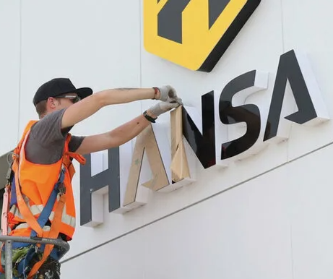
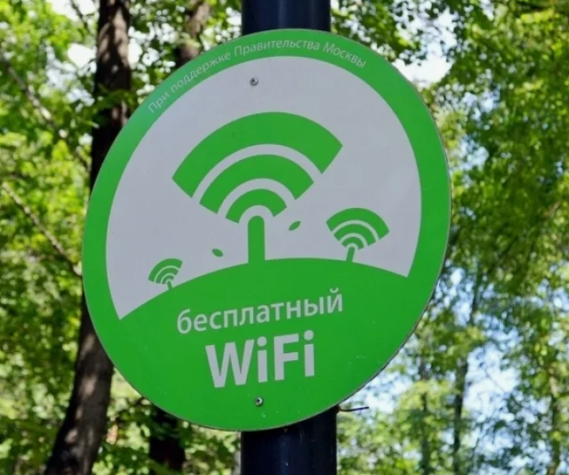
РЕЗУЛЬТАТЫ КОНТРОЛЬНОГО МЕРОПРИЯТИЯ:
Самыми востребованными за период с 2020-2025 годы являлись следующие меры поддержки:
- субсидия субъектам малого и среднего предпринимательства в целях возмещения части затрат, связанных с приобретением оборудования для создания и (или) развития и (или) модернизации производства товаров (работ, услуг) на которую заявилось 69 субъектов МСП и по мнению Контрольно-счетной палаты в целях дальнейшего развития предпринимательства в городском округе, необходимо выделение дополнительных бюджетных ассигнований;
- гранты в форме субсидий юридическим лицам (за исключением государственных (муниципальных) учреждений), индивидуальным предпринимателям на создание собственного бизнеса - 52 субъекта МСП.
В целях исполнения пункта 9 прогноза социально-экономического развития городского округа на 2026 год и плановый период до 2032 года необходимо рассмотреть вопрос о возобновлении предоставления финансовой поддержки в виде субсидий: субъектам малого и среднего предпринимательства в целях возмещения части затрат, связанных с изготовлением и размещением вывесок.
5

Slide 6


РЕЗУЛЬТАТЫ КОНТРОЛЬНОГО МЕРОПРИЯТИЯ:
В целях достижения результатов установленных стратегией социально-экономического развития Камчатского края до 2035 года, утвержденной Постановлением № 541-П, Контрольно-счетная палата считает необходимым рассмотреть вопрос о возобновлении предоставления финансовой поддержки в виде следующих субсидий:
- субъектам малого и среднего предпринимательства (сельскохозяйственным производителям), в целях возмещения части затрат, связанных с приобретением оборудования и специализированной техники для создания и (или) развития, и (или) модернизации сельскохозяйственного производства;
- субъектам малого и среднего предпринимательства (предприятиям пищевой и перерабатывающей промышленности), в целях возмещения части затрат, связанных с приобретением оборудования и (или) специализированных автотранспортных средств для создания и (или) развития, и (или) модернизации производства товаров (пищевых продуктов).
6

Slide 7

РЕЗУЛЬТАТЫ КОНТРОЛЬНОГО МЕРОПРИЯТИЯ:
В 2026 году на субсидию субъектам малого и среднего предпринимательства на ранней стадии их деятельности на приобретение основных средств в муниципальной программе средства бюджета городского округа не запланированы, что, по мнению КСП, может привести к сокращению числа субъектов МСП на начальном этапе их деятельности, так как в современных условиях им необходима дополнительная поддержка, для их дальнейшего развития в целом.
По результатам экспертно-аналитического мероприятия установлено, что субсидии предоставляемые городским округом субъектам МСП пользуются спросом, цели установленные в соглашениях в большинстве своем достигаются, эффективность предоставления субсидий подтверждается субъектами МСП, развивающими новое производство.
7

Slide 8

ПРЕДЛОЖЕНИЯ ПО РЕЗУЛЬТАТАМ КОНТРОЛЬНОГО МЕРОПРИЯТИЯ:
1. Отчет о результатах контрольного мероприятия направить для сведения:
- в Городскую Думу Петропавловск-Камчатского городского округа;
- Временно исполняющему полномочия Главы Петропавловск-Камчатского городского округа.
2.Направить информационное письмо объекту экспертно-аналитического мероприятия с предложениями (рекомендациями) с целью дальнейшего использования в работе.
3. Направить информационное письмо Временно исполняющему полномочия Главы Петропавловск-Камчатского городского округа о результатах проведения экспертно-аналитического мероприятия.
8

Slide 9

СПАСИБО ЗА ВНИМАНИЕ!
Контрольно-счетная палата
Петропавловск-Камчатского городского округа
Контрольно-счетная палата
Петропавловск-Камчатского городского округа
СПАСИБО ЗА ВНИМАНИЕ!

